Slide 1
Proses Pengembangan Perangkat Lunak (2)
Team Teaching Mata Kuliah Rekayasa Perangkat Lunak Jurusan Teknologi Informasi
Politeknik Negeri Malang
Proses Pengembangan Perangkat Lunak (2)

Slide 2
Outline
Mengatasi Perubahan
Pembuatan prototipe perangkat lunak
Model Prototyping
Boehm’s spiral model
Proses Pengembangan Perangkat Lunak (2)

Slide 3
Tujuan
Memahami Aktivitas dalam proses pengembangan perangkat lunak menggunakan model prototyping dan spiral
Memahami penggunaan model prototyping dan spiral

Slide 4
Mengatasi Perubahan
Perubahan tidak dapat dihindari di semua proyek perangkat lunak terutama perangkat lunak yang besar.
Perubahan bisnis 🡪 perubahan persyaratan sistem
Teknologi baru 🡪 meningkatkan implementasi
Perubahan platform 🡪 perubahan aplikasi
Perubahan menyebabkan harus dilakukan pengerjaan ulang
Biaya (Cost) perubahan melingkupi biaya pengerjaan ulang (misal. re-analysing requirements) serta biaya penerapan fungsionalitas yang baru

Slide 5
Mengurangi biaya pengerjaan ulang
Menghindari perubahan : Mengantisipasi kemungkinan adanya perubahan sebelum pengerjaan ulang yang signifikan diperlukan.
Contoh : Membuat Prototype untuk menunjukkan fitur utama ke customer.

Slide 6
Software prototyping
Prototype : Versi awal dari system digunakan untuk menunjukkan konsep atau proses kerja dari system
Proptotype : Bukan Produk final
Prototype dapat digunakan pada :
requirements engineering
design processes
design processes
Notes:
Dijelaskan secara umum masing-masing aktivitas dasar dalam pengembangan perangkat lunak. Secara detail dan mendalam, akan dibahas di pertemuan- pertemuan selanjutnya

Slide 7





Manfaat pembuatan prototipe
Improved system usability.
A closer match to users’ real needs.
Improved design quality.
Improved maintainability.
Reduced development effort.
Notes:
Peningkatan kegunaan sistem.
Kecocokan yang lebih dekat dengan kebutuhan nyata pengguna.
Peningkatan kualitas desain.
Pemeliharaan yang lebih baik.
Mengurangi upaya pengembangan

Slide 8
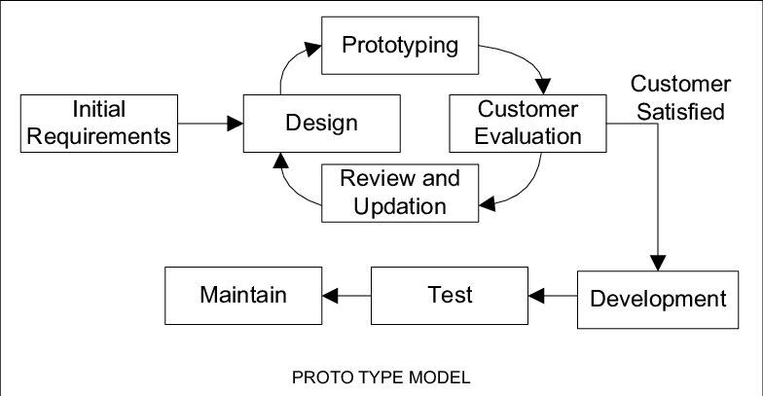
Model Prototyping
Pendekatan yang secara langsung mendemonstrasikan bagaimana sebuah perangkat lunak akan bekerja dalam lingkungannya sebelum tahapan konstruksi aktual dilakukan.

Slide 9
Tahapan - Model Prototyping
Initial Requirements
Klien dan developer bersama-sama mendefinisikan format seluruh perangkat lunak, mengidentifikasikan semua kebutuhan, dan garis besar sistem yang akan dibuat.

Slide 10
Tahapan - Model Prototyping
Design
Pada tahap ini dilakukan penerjemahan dari keperluan atau data yang telah dianalisis ke dalam bentuk yang mudah dimengerti oleh user.

Slide 11
Tahapan - Model Prototyping
Prototyping
Membangun prototyping dengan membuat perancangan sementara yang berfokus pada penyajian kepada klien, misalnya dengan membuat input dan format output.

Slide 12
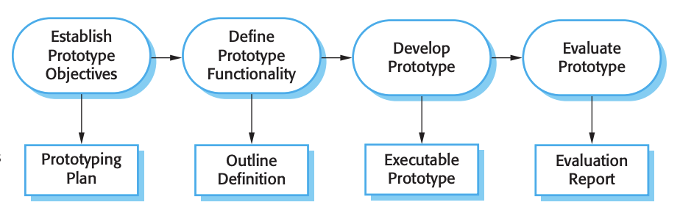
Tahapan - Model Prototyping
Proses pengembangan Prototype

Slide 13
Tahapan - Model Prototyping
Customer Evaluation
Evaluasi ini dilakukan oleh klien, apakah prototyping yang sudah dibangun sudah sesuai dengan keinginan klien. Jika sudah sesuai, maka proses dilanjutkan ke tahap selanjutnya. Namun jika tidak, prototyping direvisi dengan mengulang langkah-langkah sebelumnya.

Slide 14
Tahapan - Model Prototyping
Development
Pada tahap ini, prototyping yang sudah disepakati diterjemahkan ke dalam bahasa pemrograman yang sesuai.

Slide 15
Tahapan - Model Prototyping
Test
Setelah sistem sudah menjadi suatu perangkat lunak yang siap pakai, selanjutnya dilakukan proses pengujian.

Slide 16
Tahapan - Model Prototyping
Maintain
Perangkat lunak yang telah diuji dan diterima pelanggan siap untuk digunakan, selain itu juga dilakukan pemeliharaan yang meliputi perbaikan kesalahan yang tidak ditemukan pada langkah sebelumnya.

Slide 17
Kelebihan & Kekurangan Model Prototyping
Kelebihan
Meningkatkan keterlibatan user.
Mengurangi waktu dan biaya.
Kesalahan yang terjadi dalam prototyping dapat dideteksi lebih dini.
Penerapan menjadi lebih mudah karena user mengetahui apa yang diharapkannya.
Kekurangan
Proses analisis dan perancangan terlalu singkat.
Biaya untuk membuat prototyping cukup tinggi.
Biasanya kurang fleksibel dalam menghadapi perubahan.

Slide 18
Situasi Penggunaan Model Prototyping
Metode prototyping cocok digunakan untuk proyek yang membutuhkan waktu singkat dan user mengetahui bagaimana proses pembuatan proyek hingga cara menerapkan proyek tersebut karena antara developer dengan user terjalin komunikasi yang baik

Slide 19
Boehm’s spiral model
Proses direpresentasikan sebagai spiral bukan sebagai urutan kegiatan
Setiap loop dalam spiral mewakili fase dalam proses.
Tidak ada fase tetap seperti spesifikasi atau desain - loop dalam spiral dipilih tergantung pada apa yang dibutuhkan.
Risiko secara eksplisit dinilai dan diselesaikan selama proses berlangsung.

Slide 20
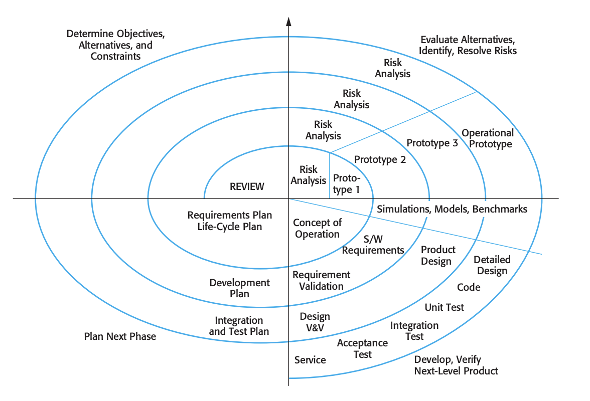
Boehm’s spiral model

Slide 21
Boehm’s spiral model
Setiap loop dalam spiral dibagi menjadi empat sector
Objective setting : Tujuan khusus untuk fase tersebut diidentifikasi.
Risk assessment and reduction : Menganalisis Resiko baik secara teknikal maupun secara manajerial
Development and validation : Pemilihan model pengembangan untuk system, misal : jika resiko antar muka lebih dominan 🡪 menggunakan model prototyping, jika resiko integrasi sub system lebih dominan 🡪 gunakan model waterfall
Planning : Proyek ditinjau dan melakukan perencanaan fase berikutnya.

Slide 22
Kelebihan dan Kekurangan
Kelebihan :
Kekurangan :
User dan developer bisa memahami dengan baik perangkat lunak yang dibangun.
Membutuhkan waktu yang lama dan biaya yang besar.
Estimasi (perkiraan) menjadi lebih realistik seiring berjalannya proyek karena masalah ditemukan sesegera mungkin.
Membutuhkan rencana jangka panjang yang baik.
Software engineer bisa bekerja lebih cepat.
Mempunyai resiko yang harus dipertimbangkan ulang oleh klien dan developer.

Slide 23
Situasi Penggunaan Model Spiral
Model spiral cocok digunakan untuk mengembangkan sistem perangkat lunak berskala besar karena memiliki proses analisis resiko yang dapat sangat meminimalisir resiko yang mungkin terjadi dan dengan target waktu dan biaya yang tidak terlalu mengikat.
Model spiral memungkinkan developer untuk menggunakan prototype pada setiap tahap untuk mengurangi resiko.

Slide 24
Any questions?

